Slide 1
슬라이드 시스템
Incremental learning

Slide 2
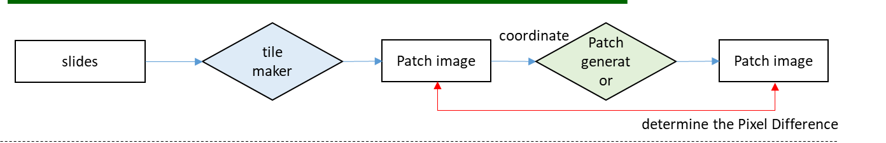
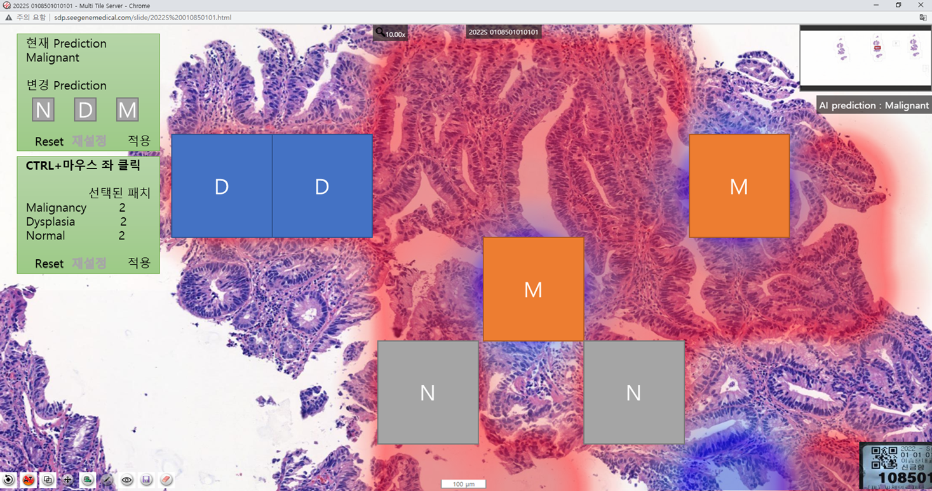
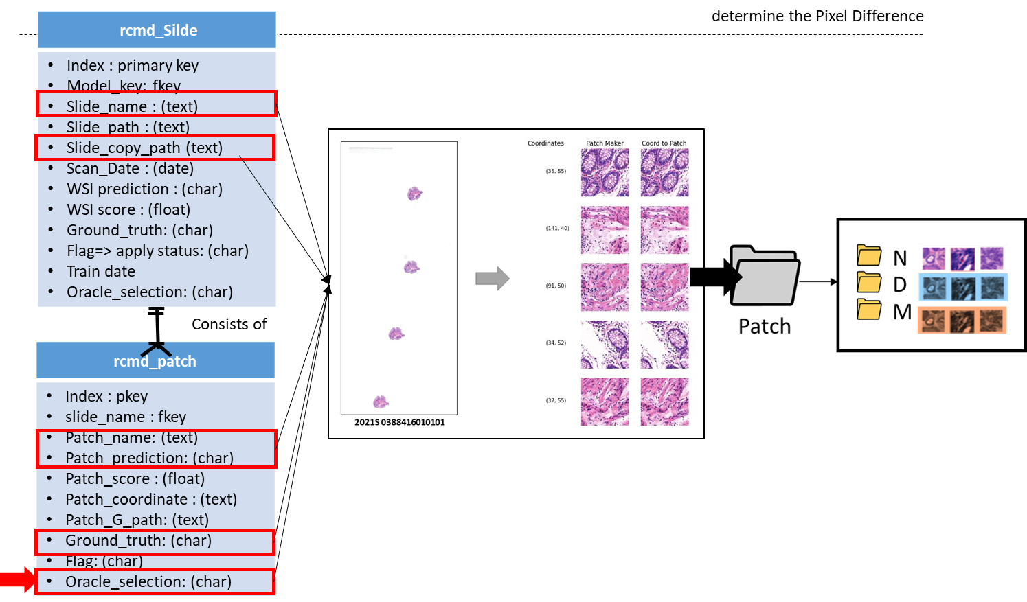
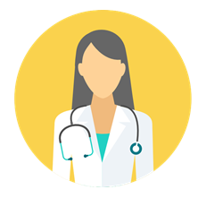
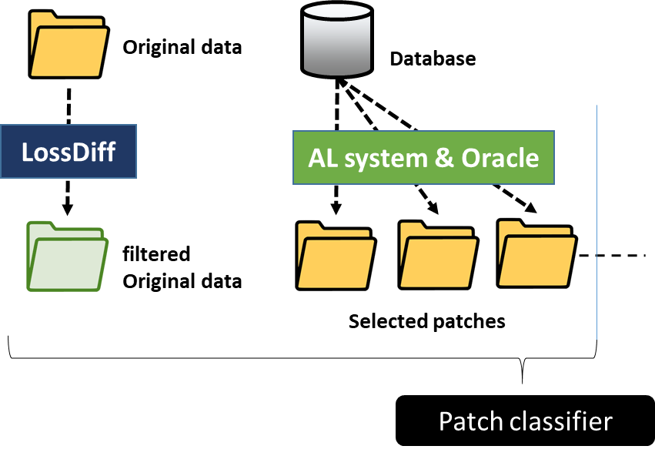
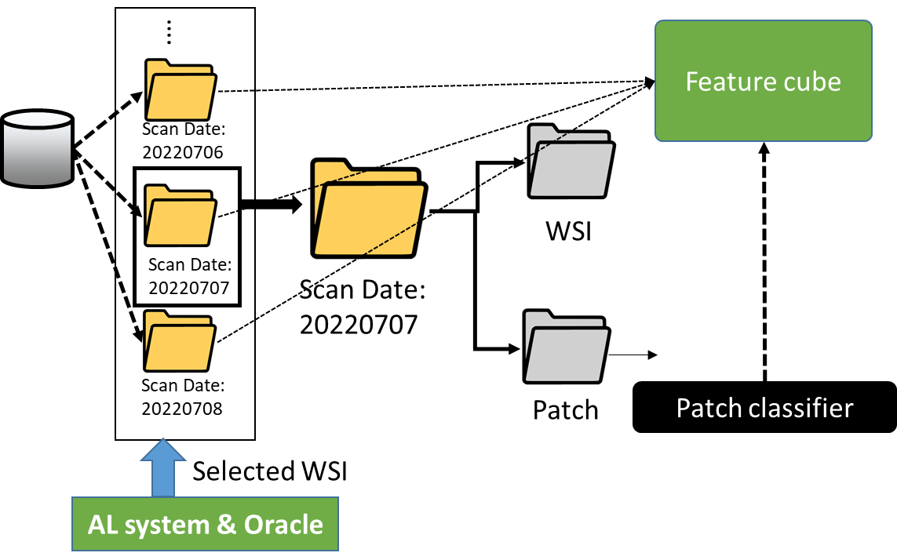
Module design
AL part
Recommendation module
Patch generator module
RCMD module
226 Server
Patch classifier train module
WSI classifier train module
Training part
Notes:
Recommendation module
주요 역할: oracle에게 학습이 필요한 이미지를 추천해 주는 모듈
Patch generator module
주요 역할: oracle에 의해서 선택된 이미지를 패치 이미지로 생성하는 모듈
Patch classifier train module
LossDiff :
주요 역할 : noisy-label 및 noise-data 처리의 목적
AL system의 특수성:
AL 추가될 데이터는 noise 발생 가능성이 현저히 낮음 : 사실상 전문의에 의한 전수 검사
D/M case: 전수 검사에 가까운 데이터가 추가될 예정
N case: 일부 데이터의 자동 선택이 발생함 – noise-data(일부, 알고리즘 버그)/ noisy-label(X)
** 기존 방식으로 WSI 이미지를 추가해야 하는 경우에 LossDiff 작동 필요
WSI classifier train module
Feature_cube :
Feature_cube의 경우 큰 이슈 사항은 없는 것으로 확인
모듈이 학습 대상 기간에 해당하는 각 folder를 읽어와서 학습할 예정

Slide 3
추후 개발 계획 (AL) * 개발 계획은 현재 서버에 대한 현황 파악이 완전하지 않음으로, 변경될수 있음
범위 |  | 항목 | 내용 | 기간
추천 파트 | 1 | DB 확인 | DB 체크 및 복구 확인. 정상 작동 여부등에 대한 확인 절차 | 10/25~31 (완료)
 | 2 | WSI 분류기 수정 | 기존 시스템 수정 작업 patch p-value 정보 생성하도록 변경 DB 변경 필요 씨젠 AI 팀과 협의 필요함 | 11/1~11/9 (완료)
 | 3 | WSI 추천 모듈 설치 | 일부 개발 및 설치된 모델에 대한 확인 및 테스트 | 11/7~15 (완료)
 | 4 | Patch 추천 모듈 설치 | 패치 추천 모듈 설치 region-based 기반 알고리즘 | 11/15~25 (완료)
 | 5 | Patch generator 설치 | 패치 생성기 설치 | 11/24~12/2 (완료)
 | 6 | 추천 파트 모듈 테스트 | 추천 파트 모듈의 정상 작동 테스트 | 12/3~9 (완료)
UI | 1 | UI 개발 협의 | UI 개발과 관련한 주요 내용 논의 개발 기능등에 대한 협의 필요 | 11/1~ (완료)
* 추천 모듈 테스트는 UI 개발 및 사용이 가능한 수준일때 테스트 가능
훈련 파트 | 1 | storage 협의 | storage에 대한 구성을 최종적으로 정의 추천 파트 설치 이후, (테스트를 통해) oracle의 업무 처리 가능량, 하루 적합한 추천수, 작업 기간 등을 고려 | 추천 파트 설치 이후 *카이스트 : ~ 1/2 *씨젠 : 1/2 ~ * 전문의 진단 : 1/9~
 | 2 | patch training 모듈 | 생성된 패치로 모델 훈련이 storage에 적합하게 구동하도록 설치. 각 모델의 저장 방법 및 관리 방법 등을 협의 필요 | 12/19 ~ 12/23 (완료)
 | 3 | WSI training 모듈 | 수집된 WSI로 모델 훈련이 storage에 적합하게 구동하도록 설치. 각 모델의 저장 방법 및 관리 방법 등을 협의 필요 | 12/26 ~ 1/3 (완료)
 | 4 | 전체 모듈 테스트 | 추천 파트 및 훈련 파트에 대한 작동 확인 및 모델 성능의 영향 등을 평가. | 1/3 ~ (2월 초 예정)

Slide 4
슬라이드 시스템
Incremental learning – 추천 모듈 테스트

Slide 5
슬라이드 추천 시스템 |
진행 사항 (summary)
1. 추천 파트 – UI / 전문의 진단 테스트 점검 중
내용 | 재진단 : WSI 38개에 대해서 재진단 완료 Stomach : 34개(N : 14개 / M : 9개 / D : 11개) Colon : 4개(N : 2개 / M : 1개 / D : 1개) 전문의 Patch 재진단 결과 분석중
*Stomach WSI에 대해서 우선적으로 재진단 요청
2. 추천 파트 – UI 버그 식별 [수정 완료]
(재학습 추천 List 버그) Filtering 기능 활성화 시 일부 데이터만 접근 가능
(재학습 추천 List 버그) Patch만 labeling 된 경우 데이터에서 누락 식별
3. Training part 점검 준비
#226 서버 2월 3일 GPU 증축 예정
#226 서버 2월 8일 이후 Active learning Training 파트 학습 가능
Notes:
LC의 초반 상승 속도가 높음으로, 이정 구간 이후 부터 SN +overlap방법을 도입해 보려고 함.

Slide 6
슬라이드 추천 시스템 |
추천 파트 – 전문의 재진단 결과 사전 검토
전문의 재진단 검토 목적
'모델이 학습에 필요하다고 생각하는 패치 (추천된 패치)’
vs '전문가 입장에서 학습이 필요하다고 생각되는 패치 (전문의 선택)’ 간의 일치 정도를 확인
재진단 가이드라인 : 전문의 주관적 판단 하 모델 학습에 도움이 될 패치 선택
‘전문의 입장’에서 모델의 학습에 도움이 될만한 패치,
학습이 꼭 필요해 보이는 패치를 선택하여 레이블링 부탁드리겠습니다
Ex 1). 교본이 될만한 패치(typical case)인데 잘 모르는것 같을때
Ex 2). 예측이 틀린 패치 중 틀려서는 안되는 패치
추천된 패치는 참고하지 않으셔도 좋습니다.
이로 인해, 추천된 패치와 실제 레이블된 패치간의 다소 차이가 발생해도 무방합니다.
Notes:
LC의 초반 상승 속도가 높음으로, 이정 구간 이후 부터 SN +overlap방법을 도입해 보려고 함.

Slide 7
슬라이드 추천 시스템 |
추천 파트 – 전문의 재진단 결과 사전 검토
 |  | Correct & Recommend |  | False relabeling |  |  | Model only | No recommend
WSI (GT) | Patch (GT) | Model & Oracle recommend | Oracle only | Model & Oracle recommend | Oracle only |  | Patch (Model) | Patch (Model) |  | Total
N | N | 0 | 1 | 590(189/401) | 34 |  | 0 | 0 |  | 625
 | M | 0 | 0 | 0 | 0 |  | 0 | 318 |  | 318
 | D | 0 | 0 | 0 | 0 |  | 0 | 154 |  | 154
M | N | 0 | 1 | 404(141/263) | 136 |  | 0 | 0 |  | 541
 | M | 62(11/51) | 34 | 11(8/3) | 217 |  | 21(9/12) | 361 |  | 706
 | D | 0 | 0 | 0 | 4 |  | 256(61/195) | 40 |  | 300
D | N | 0 | 3 | 114(56/58) | 46 |  | 0 | 0 |  | 163
 | M | 0 | 0 | 0 | 0 |  | 18(7/11) | 39 |  | 57
 | D | 8(1/7) | 0 | 65(31/34) | 135 |  | 392(70/322) | 964 |  | 1564
Total |  | 70(12/58) | 39 | 1184(417/767) | 572 |  | 687 (16.2%) | 1876 (44.4%) |  | 4428
 |  | 109 (2.46%) |  | 1756 (39.65%)
Patch Classification 간 Over-confident 하게 틀린 경우가 많으며, 그중 대다수가 GT가 N이다.
틀린 Patch 총 1756개 중 low-confident 한 사례가 417개(24%)뿐이며,
1339개(76%)는 High-confident 하다.
Patch 총 1756개 중 GT가 N인 Patch가 1356개(75%)로 대다수를 차지한다.
Notes:
LC의 초반 상승 속도가 높음으로, 이정 구간 이후 부터 SN +overlap방법을 도입해 보려고 함.

Slide 8
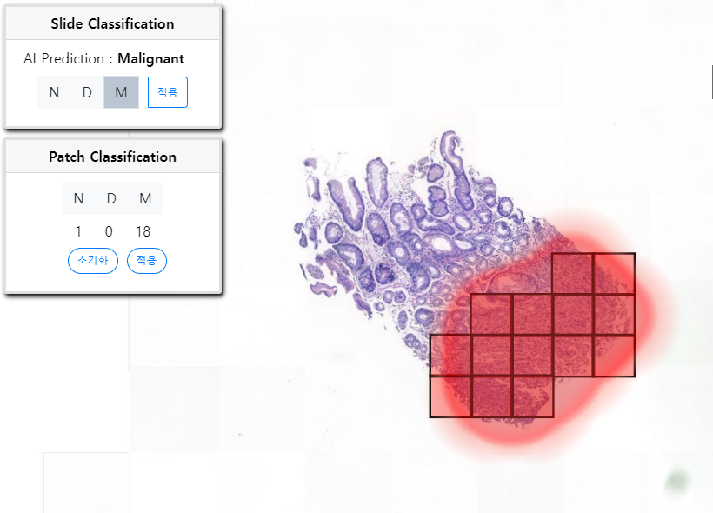
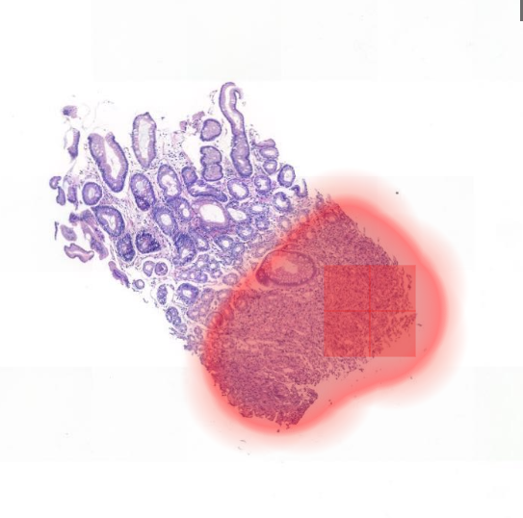
슬라이드 추천 시스템 |
추천 파트 – 전문의 재진단 결과 사전 검토
모델 추천
System 추천과 Oracle 추천이
일부 겹치는 경우
Model이 추천 했으나,
Oracle이 추천하지 않은 경우
Notes:
LC의 초반 상승 속도가 높음으로, 이정 구간 이후 부터 SN +overlap방법을 도입해 보려고 함.

Slide 9
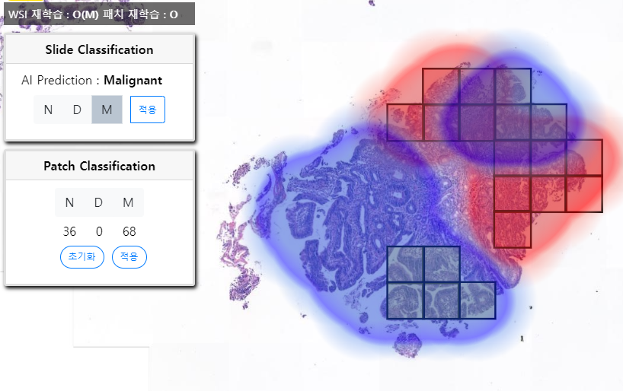
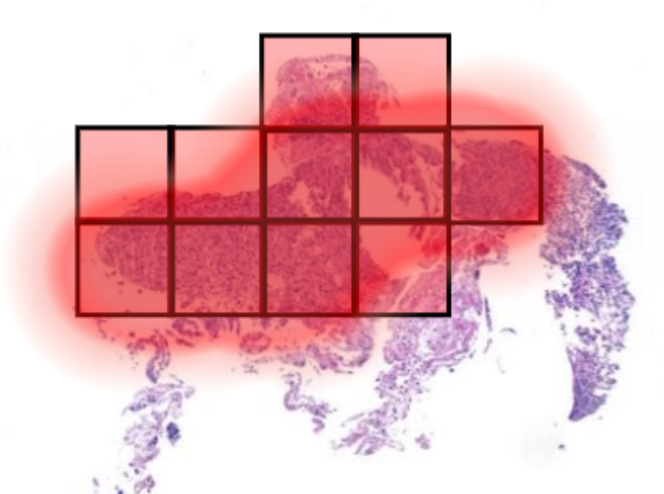
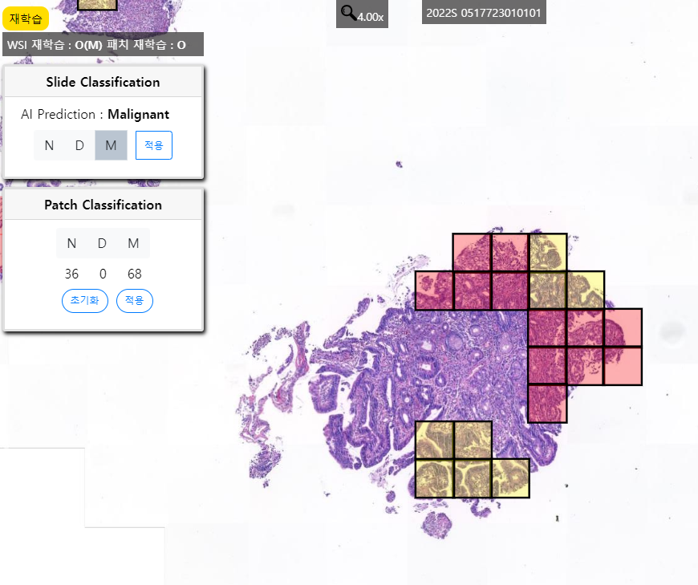
슬라이드 추천 시스템 |
추천 파트 – 전문의 재진단 결과 사전 검토
모델 추천
System 추천과 Oracle 추천이
일부 겹치는 경우
Notes:
LC의 초반 상승 속도가 높음으로, 이정 구간 이후 부터 SN +overlap방법을 도입해 보려고 함.

Slide 10
슬라이드 추천 시스템 |
추천 파트 – 전문의 재진단 결과 사전 검토
 |  | Correct & Recommend |  | False relabeling |  |  | Model only | No recommend
WSI (GT) | Patch (GT) | Model & Oracle recommend | Oracle only | Model & Oracle recommend | Oracle only |  | Patch (Model) | Patch (Model) |  | Total
N | N | 0 | 1 | 590(189/401) | 34 |  | 0 | 0 |  | 625
 | M | 0 | 0 | 0 | 0 |  | 0 | 318 |  | 318
 | D | 0 | 0 | 0 | 0 |  | 0 | 154 |  | 154
M | N | 0 | 1 | 404(141/263) | 136 |  | 0 | 0 |  | 541
 | M | 62(11/51) | 34 | 11(8/3) | 217 |  | 21(9/12) | 361 |  | 706
 | D | 0 | 0 | 0 | 4 |  | 256(61/195) | 40 |  | 300
D | N | 0 | 3 | 114(56/58) | 46 |  | 0 | 0 |  | 163
 | M | 0 | 0 | 0 | 0 |  | 18(7/11) | 39 |  | 57
 | D | 8(1/7) | 0 | 65(31/34) | 135 |  | 392(70/322) | 964 |  | 1564
Total |  | 70(12/58) | 39 | 1184(417/767) | 572 |  | 687 (16.2%) | 1876 (44.4%) |  | 4428
 |  | 109 (2.46%) |  | 1756 (39.65%)
Model 및 Oracle 간 추천의 차이가 존재한다.
Oracle이 추천한 1865개의 Patch 중 1) Threshold 기반으로 23%, 2) Region base 추가 고려 시 65.2% 만이 Model 추천과 겹친다.
Notes:
LC의 초반 상승 속도가 높음으로, 이정 구간 이후 부터 SN +overlap방법을 도입해 보려고 함.

Slide 11
슬라이드 추천 시스템 |
추천 파트 – 전문의 재진단 결과 사전 검토
 |  | Correct & Recommend |  | False relabeling |  |  | Model only | No recommend
WSI (GT) | Patch (GT) | Model & Oracle recommend | Oracle only | Model & Oracle recommend | Oracle only |  | Patch (Model) | Patch (Model) |  | Total
N | N | 0 | 1 | 590(189/401) | 34 |  | 0 | 0 |  | 625
 | M | 0 | 0 | 0 | 0 |  | 0 | 318 |  | 318
 | D | 0 | 0 | 0 | 0 |  | 0 | 154 |  | 154
M | N | 0 | 1 | 404(141/263) | 136 |  | 0 | 0 |  | 541
 | M | 62(11/51) | 34 | 11(8/3) | 217 |  | 21(9/12) | 361 |  | 706
 | D | 0 | 0 | 0 | 4 |  | 256(61/195) | 40 |  | 300
D | N | 0 | 3 | 114(56/58) | 46 |  | 0 | 0 |  | 163
 | M | 0 | 0 | 0 | 0 |  | 18(7/11) | 39 |  | 57
 | D | 8(1/7) | 0 | 65(31/34) | 135 |  | 392(70/322) | 964 |  | 1564
Total |  | 70(12/58) | 39 | 1184(417/767) | 572 |  | 687 (16.2%) | 1876 (44.4%) |  | 4428
 |  | 109 (2.46%) |  | 1756 (39.65%)
Oracle 추천의 대부분의 경우 모델이 잘못 예측한 경우이다.
모델이 맞춘 경우(109개) 대비, 틀린 경우(1756개)가 16배 가량 많다.
Notes:
LC의 초반 상승 속도가 높음으로, 이정 구간 이후 부터 SN +overlap방법을 도입해 보려고 함.

Slide 12
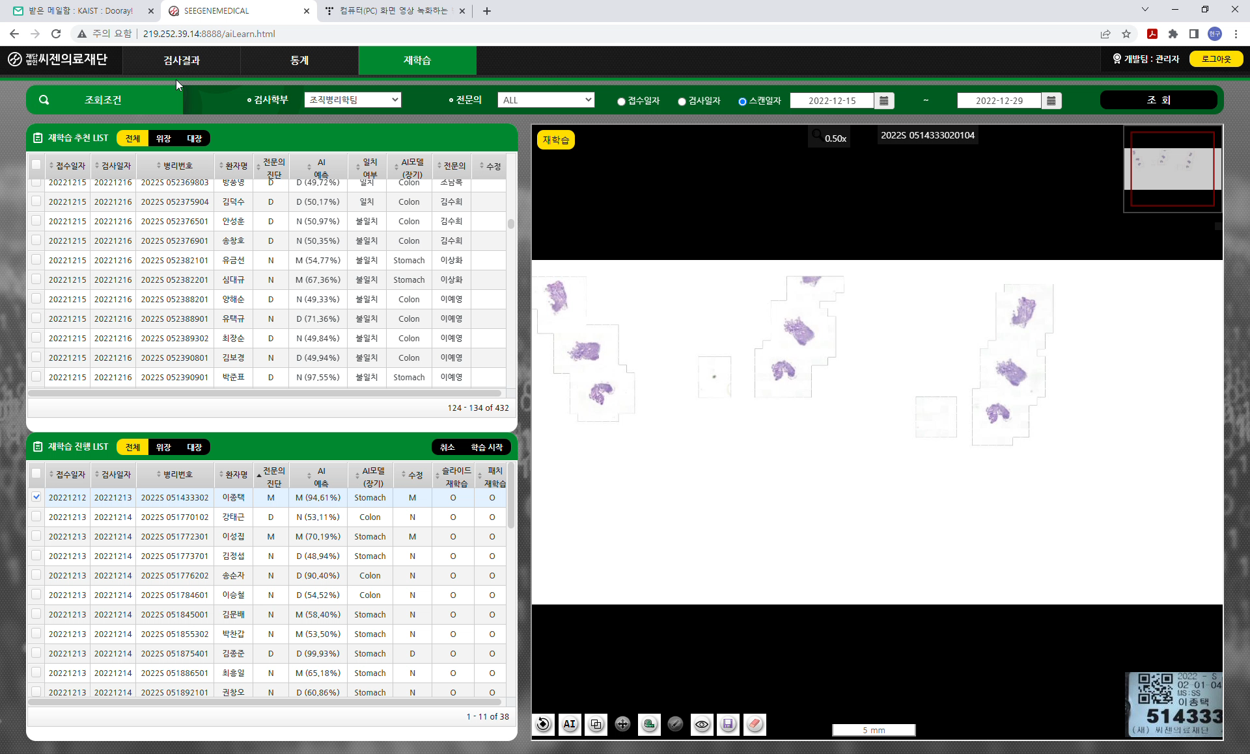
슬라이드 추천 시스템 |
추천 파트 – UI 점검
Notes:
LC의 초반 상승 속도가 높음으로, 이정 구간 이후 부터 SN +overlap방법을 도입해 보려고 함.

Slide 13
슬라이드 추천 시스템 |
진행 사항 (summary)
1. 추천 파트 – UI / 전문의 진단 테스트 점검 중
내용 | 재진단 : WSI 38개에 대해서 재진단 완료 Stomach : 34개(N : 14개 / M : 9개 / D : 11개) Colon : 4개(N : 2개 / M : 1개 / D : 1개) 전문의 Patch 1차 재진단 결과 분석 중
*Stomach WSI에 대해서 우선적으로 재진단 요청
2. 추천 파트 – UI 버그 식별 [수정 완료]
(재학습 추천 List 버그) Filtering 기능 활성화 시 일부 데이터만 접근 가능
(재학습 추천 List 버그) Patch만 labeling 된 경우 데이터에서 누락 식별
3. Training part 점검 준비
#226 서버 2월 3일 GPU 증축 예정
#226 서버 2월 8일 이후 Active learning Training 파트 학습 가능
Notes:
LC의 초반 상승 속도가 높음으로, 이정 구간 이후 부터 SN +overlap방법을 도입해 보려고 함.

Slide 14
슬라이드 추천 시스템 |
논의 사항
1. [GT] N 슬라이드의 패치 중 '학습 필요 데이터'에 대한 의견 확인
현재 : N 슬라이드에서 AI로 예측된 비정상 패치를 N으로 일괄 레이블 의견
확인 사항 : 전문의 관점에서 N 슬라이드의 비정상 패치가 '학습 필요 데이터'로 인지 되는지 의견 재확인 필요
2. [자동 라벨링] False N WSI의 경우, 모든 Patch의 라벨링을 N으로 일괄 부여
현재 : False N WSI의 경우, 모델이 추천하는 Patch에 대해 일괄적으로 자동 라벨링(N)
[논의] N WSI에서 GT가 M/D 인 patch 유무. 혹은 일괄적으로 GT N 으로 고려 가능 유무
Notes:
LC의 초반 상승 속도가 높음으로, 이정 구간 이후 부터 SN +overlap방법을 도입해 보려고 함.

